Slide 1
PB138 Projekt

Slide 2
Tým
Martin Zbořil
Jan Novák
Jakub Stromský
Jan Bouška

Slide 3
Zadání
Název:
Správa výpůjček v autopůjčovně
Oficiální zadání:
Vytvořte aplikaci pro správu výpůjček v autopůjčovně
Vedení:
RNDr. Adam Rambousek

Slide 4
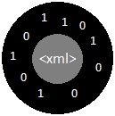
Projekt
Projekt veden v anglickém jazyce
Název projektu v anglickém jazyce a zároveň název aplikace: Car Rental
Znak:

Slide 5
Car Rental
Co tato aplikace umí?
Jak funguje?
Co je třeba k fungování?

Slide 6
Google Code
Subversion
Google Group > Facebook
Wiki
Download

Slide 7
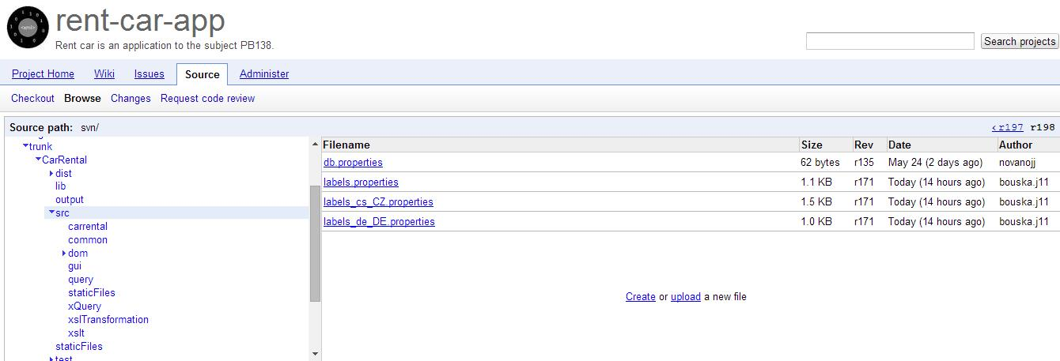
Google Code
Subversion

Slide 8
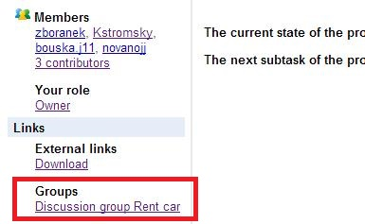
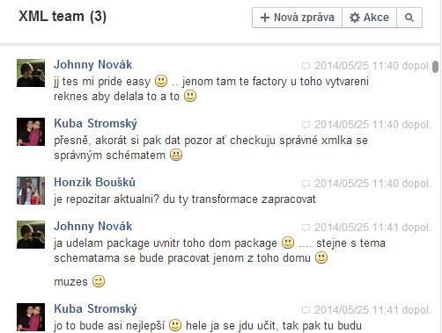
Google Code
Google Group > Facebook

Slide 9
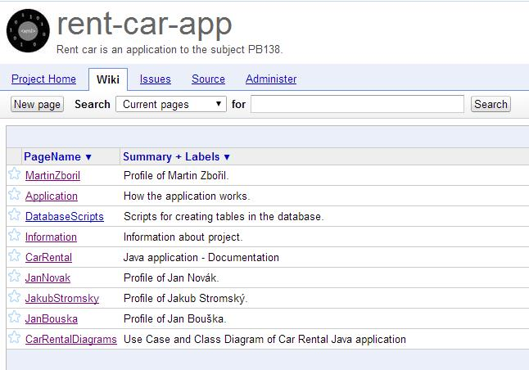
Google Code
Wiki

Slide 10
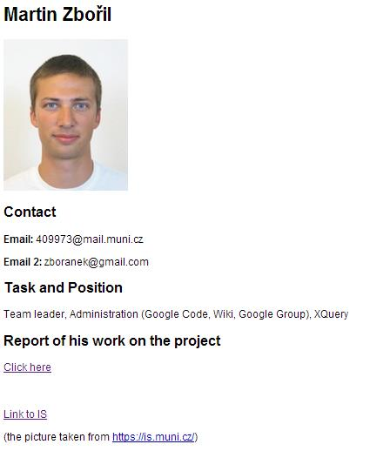
Google Code
Wiki – o autorech

Slide 11
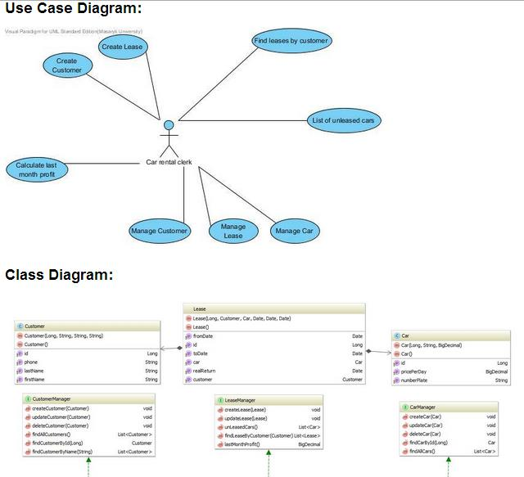
Google Code
Wiki – diagramy

Slide 12
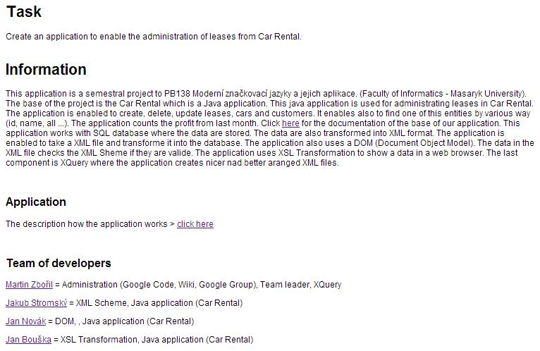
Google Code
Wiki – projekt

Slide 13
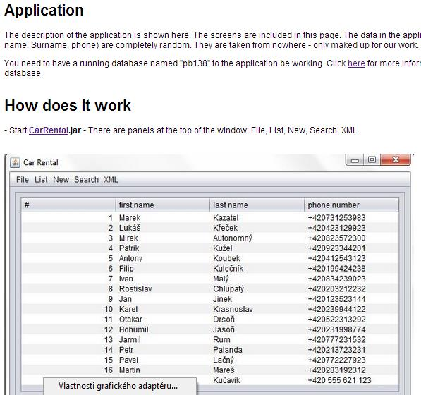
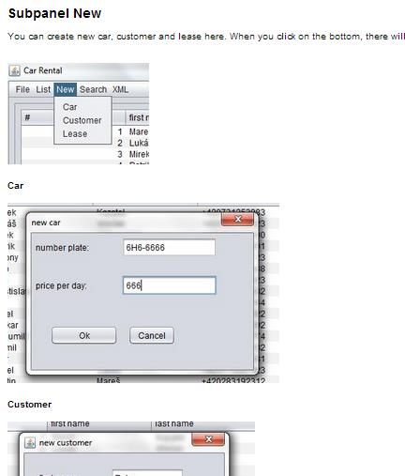
Google Code
Wiki – aplikace

Slide 14
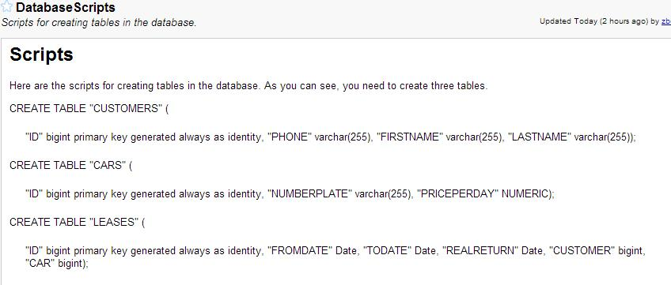
Google Code
Wiki – databáze

Slide 15
Google Code
Wiki – XQuery
Více informací bude uvedeno později v této prezentaci.

Slide 16
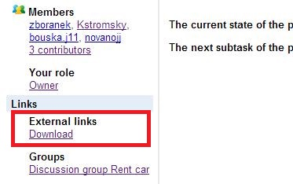
Google Code
Download
Až bude v Drivu hodne souboru, tak to sem dam screen

Slide 17
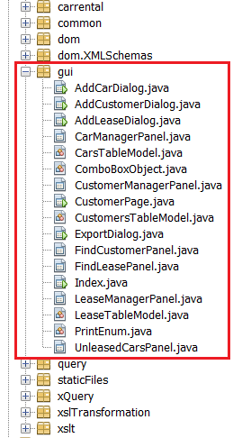
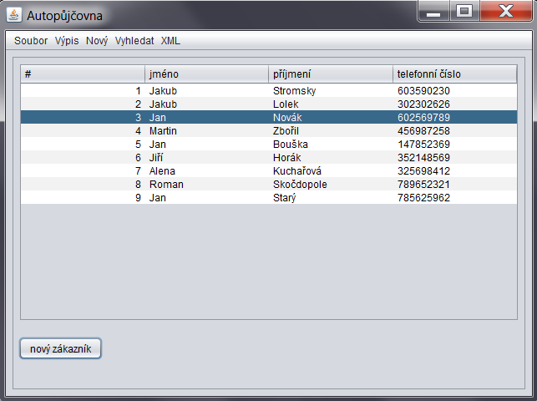
GUI

Slide 18
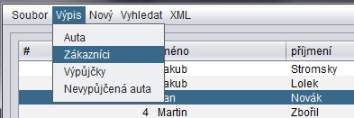

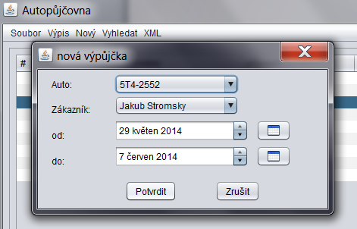
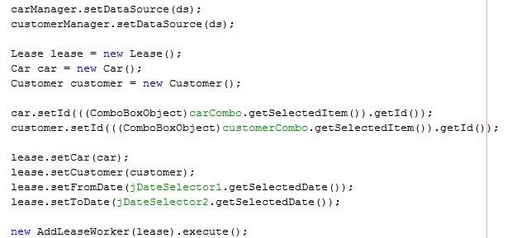
GUI
● Menu bar
● Dialogy

Slide 19
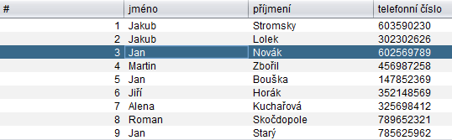
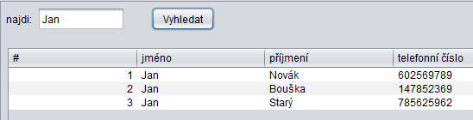
GUI
● Sofistikované vyhledávání ☺

Slide 20
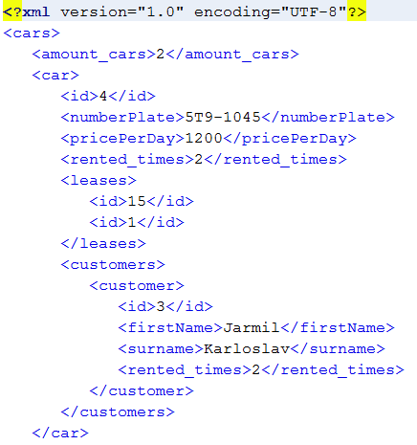
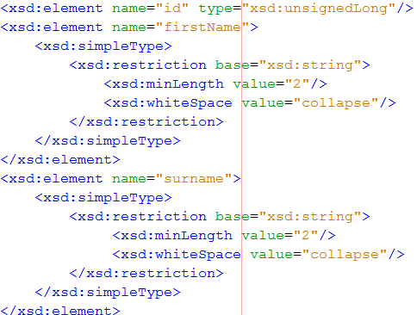

XML Schema
Validate XML against XSD

Slide 21


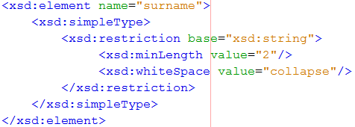
XML Schema
● Unique
● Pattern
● Restriction

Slide 22
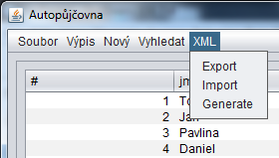
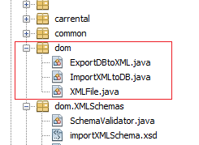
Import /Export

Slide 23
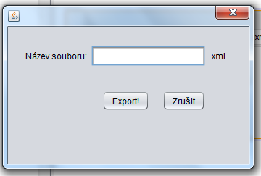
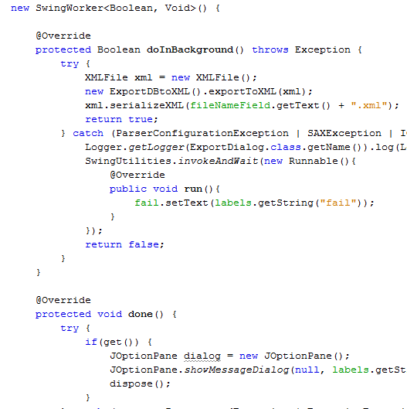
Export

Slide 24
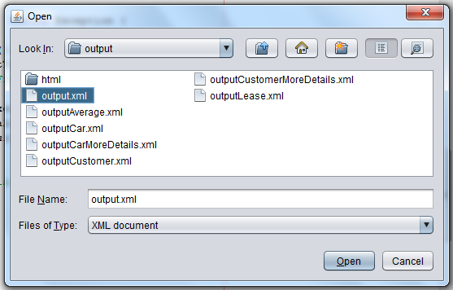
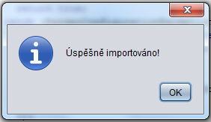

Import

Slide 25
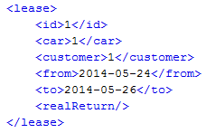
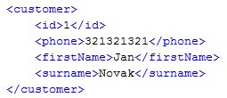







Zajímavý problém
Vložení do DB a
Vygenerovaní nových ID

Slide 26
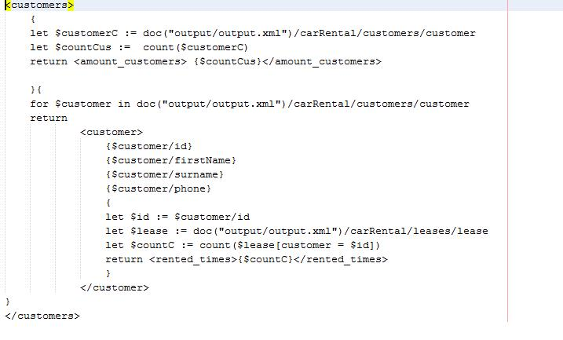
XQuery
NetBeans

Slide 27
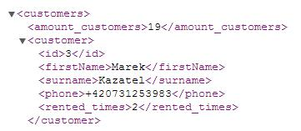
XQuery
Zákazníci

Slide 28
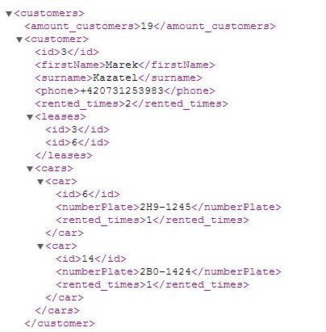
XQuery
Zákazníci – více detailů

Slide 29
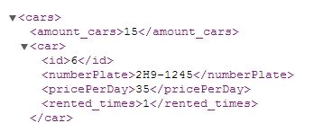
XQuery
Auta

Slide 30
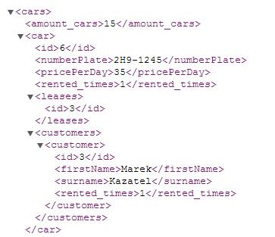
XQuery
Auta – více detailů

Slide 31
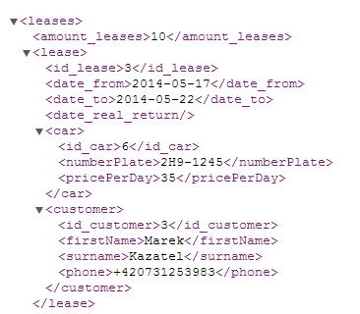
XQuery
Půjčky

Slide 32
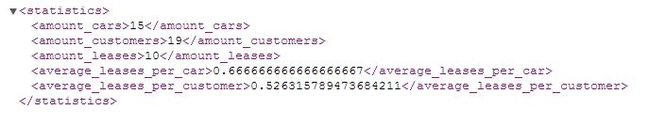
XQuery
Statistika

Slide 36
Co nám projekt dal?
Jak nutná je dobrá spolupráce a komunikace
Jak užitečné je Subversion (a zároveň jak záludné)
Zkušenosti do budoucna

Slide 37
Co nám projekt vzal?
Strach z koordinace práce v týmových projektech.

Slide 38
Konec
Děkujeme za pozornost.
Rádi odpovíme na případné otázky.

